Slide 1
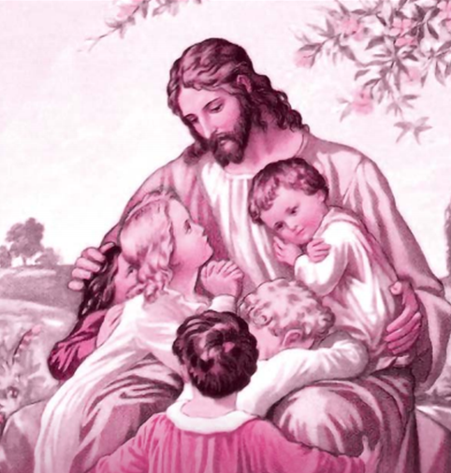
CUARESMA 2020
EJERCICIOS ESPIRITUALES
NIÑOS
“Dejen que los niños se acerquen a mí”

Slide 2
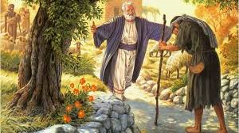
El abrazo del Padre
OBJETIVO: Propiciar en los niños la experiencia del abrazo del Padre enmarcado en el sacramento de la reconciliación como encuentro con Dios que lleno de ternura nos busca y nos abraza.

Slide 3
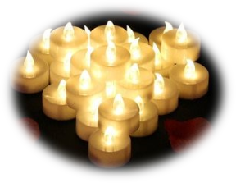
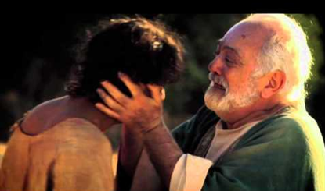
Oración Inicial (Petición)
Padre Misericordioso, tú que nos abrazas en Jesús, queremos dejarnos tocar por tu amor. Ayúdanos a saber que tú siempre nos esperas y sales a buscarnos de muchas manaras, para encontrar nuestro corazón y consolarnos. Por eso, hoy queremos pedirte que experimentemos lo bonito que es dejarnos abrazar por ti y permanecer contigo, sabiendo que nos perdonas. Ayúdanos a vivir estos ejercicios espirituales profundamente unidos a tu amor para que podamos reconciliarnos y quedarnos en tu regazo. Amen.

Slide 4
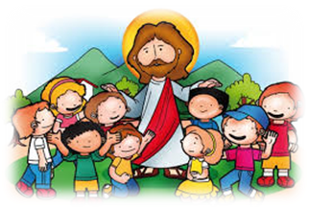
Bienvenidos
Para encontrar lo maravilloso de sentirnos abrazados por Dios que nos ama y nos cuida, de manera especial en Jesús
¿Qué recordamos de los días de Ejercicios anteriores?
¿Cuáles son las experiencias que más nos han acercado a Dios en estos días?

Slide 5
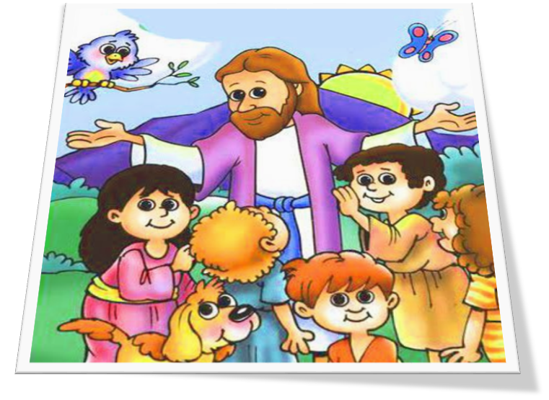
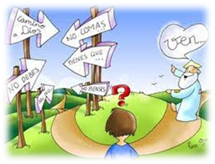
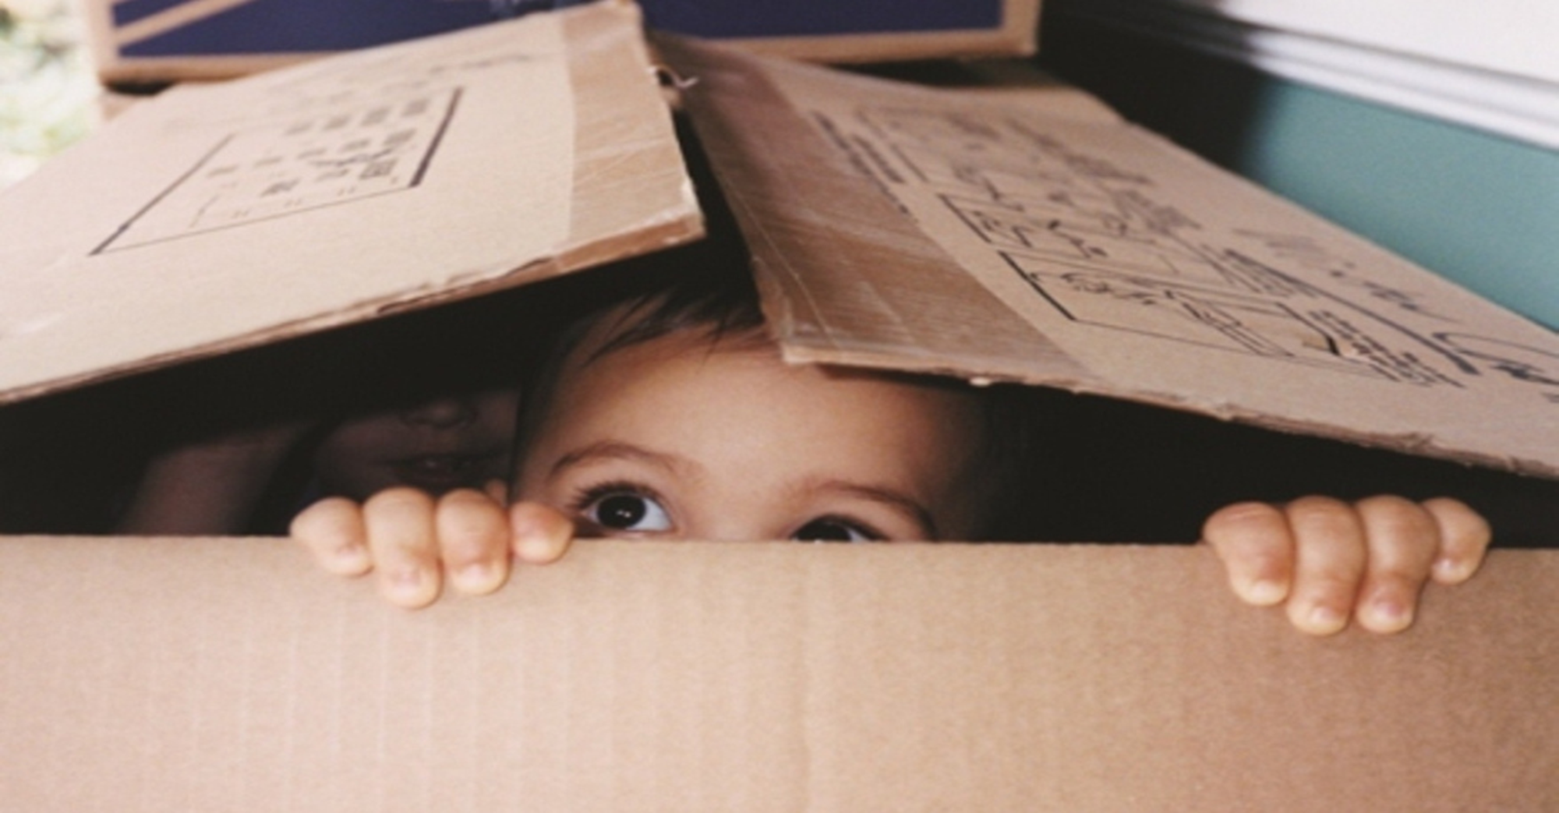
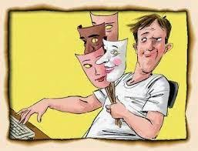
Recordamos
“Aunque una madre se olvide de su criatura, yo no te olvidaré…”
Pero Jesús nos ayuda a vencer las tentaciones
Ternura de Dios que nos ama inmensamente
Porque el mal tiene una máscara
Sin embargo, me escondo de Dios y me alejo de su amor

Slide 6
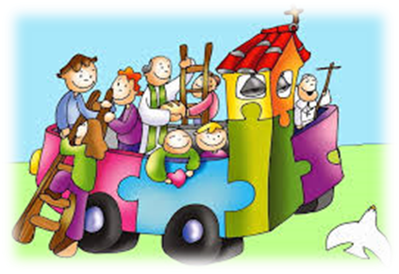
Experiencia Humana (Ver)
Juan tiene un coche que le gusta mucho, con él juega todas tardes después de terminar la tarea que le dejan en la escuela. En ocasiones, se llevaba su juguete a la escuela y disfruta jugando con él junto a sus amigos. En una ocasión se perdió y no supo donde lo dejó o se le olvido, se sintió muy triste, y un poco molesto. Cuando llegó a su casa habló con sus papás sobre eso y ellos trataron de consolarlo, pero Juan se sentía muy frustrado, sin embargo, en la medida que sus padres le mostraron su cariño, sus sentimientos fueron cambiando hasta que se sintió más tranquilo.
Un día, la pequeña Mariana salió de compras con su tía, a ella le gustaba mucho ver los juguetes y observar todas las cosas que hay en los centros comerciales, así que se detenía a observar cada juguete que le llamaba la atención. Sin saber cómo se separó de su tía y entre tanta gente ya no pudo encontrarla. En ese momento se sintió llena de angustia y miedo, y comenzó a llorar, le parecía que aquellos hermosos juguetes que estaban a su alrededor no importaban nada si estaba sola y sin las personas que quería. Algunas personas se acercaron a ella y le preguntaron qué le pasaba, pero estaba tan asustada que sólo lloraba. Unos minutos después su tía Elisa, que la buscaba preocupada logró encontrarla… En ese momento se abrazaron y no hubo regaños, solo gratitud y alegría.

Slide 7
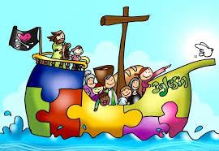
¿Han tenido alguna experiencia en la que se han sentido en peligro o solos y sienten la protección de otros?
Todos cuando tenemos la experiencia de que, al sentirnos en peligro o dificultad, buscamos ayuda y comprensión, y encontrarla es algo que nos llena de fortaleza y alegría.

Slide 8
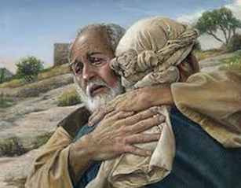
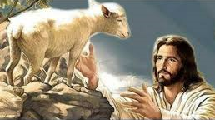
Experiencia de Fe (Iluminemos)
Hay dos parábolas de Jesús que nos ayudan a entender mejor cómo Dios nos quiere abrazar
La oveja perdida (Lc 15, 3-7)
El Hijo Pródigo, que debería llamarse el Padre Misericordioso (Lc 15,11-20)

Slide 9
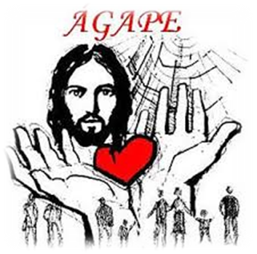
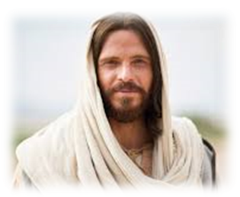
Reflexionamos
Comentamos lo que nos dicen estas parábolas y podemos ver que Dios aunque nos alejemos de Él siempre nos espera con los brazos abiertos para perdonarnos, para amarnos. Ojalá que nunca se nos olvide que Dios siempre está dispuesto a perdonar, solo basta la conversión, es decir el arrepentimiento, dejar de pecar, alejarnos de todo aquello que nos aleja de Dios, Dios que es nuestro Padre y nos ama. Que nunca se nos olvide Dios es nuestro Padre y nos ama mucho.
Dios nos perdona a través de Jesús y nos ha dejado un sacramento para que experimentemos su misericordia.

Slide 10
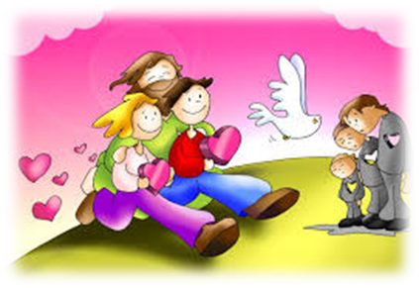
Respuesta de Fe (Actuemos)
Vamos a realizar la acción simbólica para experimentar el abrazo del Padre a través de Jesús, que nos libra de nuestras ataduras, de nuestras oscuridades, de nuestra soledad.
Nos comprometemos a hacer aquello que nos ayude a sentir el abrazo del Padre: confesarse, reconciliarse con sus padres, sus hermanos, algún amigo…

Slide 11
Oración (Coloquio)
Jesús Buen Pastor, gracias por salir siempre en mi búsqueda,
Porque te preocupas de mí cuando me pierdo de tu amor y tu cariño.
Gracias Jesús porque nos muestras el amor del Padre,
Que desea darnos siempre el mayor abrazo.
Ayúdame a dejarme abrazar siempre por ti,
A través de todo lo que me permites vivir,
Pero especialmente a través del sacramento de la reconciliación.
Ayúdame a acercarme con alegría y esperanza a ese regalo de amor.
Y que María madre nuestra, nos ayude a abrazarte siempre. Amen.

